Slide 1
早e点
——六一团队

Slide 2
项目介绍
风险分析
产品介绍
团队简介
目录
市场分析
财务分析
商业模式
发展策略

Slide 3
一、项目介绍
项目背景
项目开发计划与创新性
效益性分析

Slide 4
项目背景
Part 01

Slide 5
全国各地高校一直以来都面对着一个不容忽视的问题，那就是如何培养本校学生养成早起早睡的好习惯。
Notes:
全国各地高校一直以来都面对着一个不容忽视的问题，那就是如何培养本校学生养成早起早睡的好习惯。许多学校采用晚上断电断网的方法来督促学生早睡，以达到第二天早起的目的，但效果不甚明显，还有的高校采取早点到的方法，安排一些同学提前在楼下或者附近的某个地方等待其他同学来签到，虽然效果有提升，但也造成了大量的人力浪费，基于此，本公司致力开发出一款帮助各高校学生养成早起习惯，同时也能增加学生的文化素养的APP。

Slide 6
项目开发计划与创新性
Part 02

Slide 7
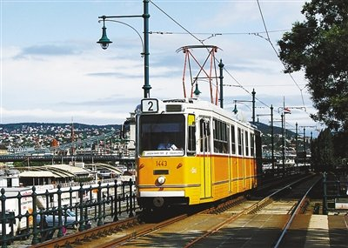
开发计划
由团队研究开发“早e点”APP的模板雏形，并做好初期的宣传工作，吸引更加成熟的技术团队帮助我们完善该款APP的内容功能，并通过风险投资、众筹、吸引银行投资等方法来获取我们的启动资金。
前期筹备
首先在南昌大学进行试运营，尽快在南昌抢占足够的市场占有率，并针对初期试用时出现的问题加以改善。
投入使用阶段
成熟阶段
推出APP的另一主打功能——晚查房功能，进一步扩大该款APP的投入适用范围。

Slide 8
创新性
“早e点”的目标
新时代互联网
灵活的方式
一举两得
Notes:
早点到、晨读等督促高校学生早起的活动在各个学校都存在，目的就在于培养同学们养成良好的作息习惯，同时还能吸收知识。“早e点”正是立足在这一基础上，结合新时代互联网对此做出创新，利用手机APP让同学们早起并在线签到，不用固定地点、固定方式来强制同学们早起，解放同学的同时也可以做到督促同学们早起，同学们还可根据自己感兴趣的知识作为“唤醒机制”，学校也可以减少人力的消耗，可以说是一举两得。

Slide 9
效益性分析
Part 03

Slide 10
点击此处添加标题
SOCIETY
COMPANY
SCHOOL
社会效益
03
公司效益
02
01
学校效益
Notes:
1.3.1为学校带来的效益
此款APP主要作用在于督促学生养成早起的习惯，培养学生的自律自觉性，使学生通过早起而有意识的提高规划时间，安排每日任务的能力，更加有主次的去生活。同时保持每日作息规律也有利于大学生的身体健康和精力管理。此外，养成早起的习惯使得整天的学习效率也会有所提高，为各大高校建设 “双一流”带来了有力的帮助。
1.3.2为公司带来的效益
项目的服务目标明确，增加了企业的竞争力，同时也降低了企业的试错成本。在企业遇到问题时还可以借助高校的资源，共同解决问题。同时，与高校合作有助于提升企业文化，树立良好的企业形象，为后期企业发展做好铺垫。
1.3.3为社会带来的效益
能有力的改变社会对现如今大学生爱熬夜、睡懒觉、因晚起导致缺课、旷课的固化的不良影响。少年强则国强，大学生养成的良好的习惯，使得大学校园具有良好的学风，提升社会正能量，为和谐社会的建设做出一份贡献。

Slide 11
二、产品介绍
功能介绍
特色优势
当前进度

Slide 12
功能介绍
Part 01

Slide 13
功能介绍
唤醒
早e点
学生
管理员（校方）
督查
Notes:
本产品为督促学生早起的手机APP“早e点”。
“早e点”根据学生选择的叫醒方式，按早点到时间将学生唤醒，并且通过一两道小题，使学生迅速清醒，开启精神饱满的一天。管理员（校方）可分学院查看学生早起情况，可更具该情况调整授课计划，提高学习与管理的效率

Slide 14
特色优势
Part 02

Slide 15
传统的签到、晨读等活动，让一些有着自己计划的同学感受到压力倍增。应用手机app进行打卡晨读等将能够节省更多的人力物力，遵循学生的意愿，营造良好的校园氛围。
在当前的市场上，关于早点到的相关产品依旧处于一片空白，所以当我们产品推出的时候，可以比较容易的进入市场，并占据时间上的优势，在后期与可能出现的竞争者相比，可以拥有更多的优势去占领市场。
稳定需求--早起是当前困扰大学生的一个突出问题，也是高校对学生的一个不可避免的要求。在使用当前手段却起不到有效作用的前提下，早e点APP的市场需求量是稳定且长期性的。

Slide 16
当前进度
Part 03

Slide 17
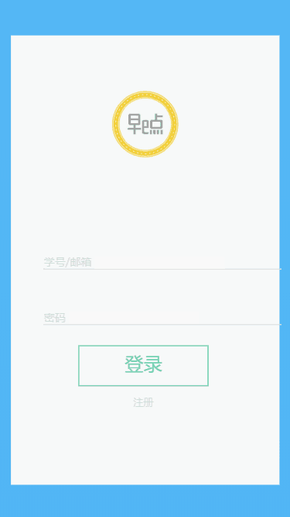
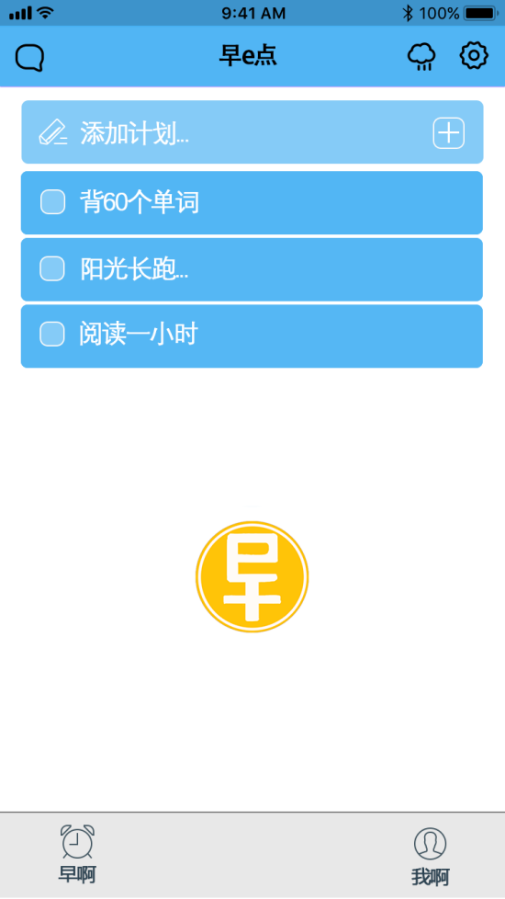
当前进度
GitHub代码仓库：https://github.com/aboutmydreams/earlier
更多精彩正在开发中...

Slide 18
三、市场分析
市场定位及行业分析
需求分析
swot分析

Slide 19
市场定位及行业分析
Part 01

Slide 20
市场定位及行业分析
①
②
1
2
立足于高校
立足于学生群体
Notes:
3.2.1立足高校
当前市场中，对早点到功能拥有最大需求的就是我国国内高校。“早e点”APP主要针对的就是高校需求，去帮助学生群体，解决学生难以起床，学校点到制度不能发挥相应效用的问题。也是当前存在晚起问题最严重的一个群体，所以，APP推出的立足点选择在国内高校，以满足高校以及高校学生的需求为目标，做到帮助学生早起的作用。
3.2.2立足学生群体
在当前市场环境中，最需要早e点APP的群体就是学生群体。很多学生都在早起这个问题上存在很大的困扰，而我们的APP刚好可以解决相应的问题，帮助他们早起。从这一方面来说，学生群体是最需要我们，也是我们最需要拓展的群体。
3.2.3行业分析
早打卡制度在当前的社会环境中已经成为了一个普遍的现象，不仅仅存在于学校也普遍存在于企业公司中以及各种自发的线上线下的打卡行为。对于早打卡这个行为，已经不可避免的成为了一个社会普遍性行为。市面上当前已经存在，交押金以半强制性要求自己早起的各种渠道。所以，针对这种需求，早e点APP的出现，刚好满足行业需求，为民众提供一款简易便利的打卡选择。而作为一个新兴行业，它的市场前景是十分乐观的。
3.3需求分析
针对目前的大学生生活状态，如何引导大学生养成早起的好习惯已经成为了一个不可避免的社会性问题。据调查，很多高校都实行了早点到的制度，但实际效果并不是特别明显，代点，迟到等问题依旧很突出。高校面对这些问题目前还没有有效的解决方法，所以，推出一款可以帮助学生早起，帮助学校督促学生早起的APP，是对市场需求的一个有效回应。另一方面，（添加一些生物常识）早起可以让大脑有一个预热器，充分发挥学习效率，并且与生物钟同步，有利于身体健康。此外，早起可以有效的减轻熬夜，甚至戒掉这种坏习惯。所以，对大学生来说，帮助早起的需求是巨大的。

Slide 21
需求分析
Part 02

Slide 22

需求分析
针对目前的大学生生活状态，如何引导大学生养成早起的好习惯已经成为了一个不可避免的社会性问题。据调查，很多高校都实行了早点到的制度，但实际效果并不是特别明显，代点，迟到等问题依旧很突出。高校面对这些问题目前还没有有效的解决方法，所以，推出一款可以帮助学生早起，帮助学校督促学生早起的APP，是对市场需求的一个有效回应。
Notes:
针对目前的大学生生活状态，如何引导大学生养成早起的好习惯已经成为了一个不可避免的社会性问题。据调查，很多高校都实行了早点到的制度，但实际效果并不是特别明显，代点，迟到等问题依旧很突出。高校面对这些问题目前还没有有效的解决方法，所以，推出一款可以帮助学生早起，帮助学校督促学生早起的APP，是对市场需求的一个有效回应。另一方面，（添加一些生物常识）早起可以让大脑有一个预热器，充分发挥学习效率，并且与生物钟同步，有利于身体健康。此外，早起可以有效的减轻熬夜，甚至戒掉这种坏习惯。所以，对大学生来说，帮助早起的需求是巨大的。

Slide 23
swot分析
Part 03

Slide 24
SWTO
优势
劣势
威胁
机会
Notes:
3.4.1优势
在当前的市场上，关于早点到的相关产品依旧处于一片空白，所以当我们产品推出的时候，可以比较容易的进入市场，并占据时间上的优势，在后期与可能出现的竞争者相比，可以拥有更多的优势去占领市场。
稳定需求--早起是当前困扰大学生的一个突出问题，也是高校对学生的一个不可避免的要求。在使用当前手段却起不到有效作用的前提下，早e点APP的市场需求量是稳定且长期性的。
3.4.2劣势
由于市场未出现过相类似的产品，所以在前期的宣传推广中，难以被需求方所轻易接受，前期推广难度大。
3.4.3机会
市场的潜在需求是十分丰富，早e点APP，在经过一段时间的发展之后，它的潜在客户不仅仅只是高校以及大学生群体，我们可以进一步推广到公司企业，取代原有的打卡制度，丰富我们的客户群体。
3.4.4威胁
早e点APP当前的技术性不强，我们只能抢占时间优势，在没有核心技术与竞争力的情况下，容易使市场中出现一批模仿者，进而导致前期所拥有的市场占有率减小。

Slide 25
四、财务分析

Slide 26
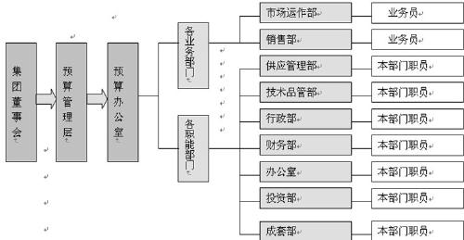
财务预算的预测思路
Notes:
本公司运用的是全面预测的方法，对公司运营需要的销售费用、管理费用、财务费用等各方面进行预测。并在这些预测情况的基础上，编制出预期的三大财务报表，以反映企业在未来5年间的财务状况、公司经营状况和现金流量状况，并为后面企业的资产价值评估和投资决策提供数据支持。

Slide 27
右图为 2018-2022年资产、净利润
和经营活动现金流量净额变化图总
体上每年的利润都达到了30万。从
2019年到2022年，虽然没有稍微有
点下降，但是也比较稳定，企业的
前景比较乐观。
Notes:
从企业的预计利润表可以看出，总体上每年的利润都达到了30万，从2019年到2022年，虽然没有稍微有点下降，但是也比较稳定，企业的前景比较乐观。
从企业的资产负债表可以看出，企业的货币资金很充裕，资产规模也比较大；公司在未来发展中，也会不断加大资产投资，企业发展前景广阔。
从现金流量表可以看出，经营活动产生的现金流量每年稳定，公司有充足的现金来保证公司的日常生产，并有足够的现金偿还风险投资。

Slide 28
五、商业模式
推广渠道
合作伙伴网络
运营模型

Slide 29
推广渠道
Part 01

Slide 30
推广渠道
1、各大应用商店都有自己的 QQ 群，不定期有主题活动，根据报名条件可以申报符合产品属性的活动，以此提高APP在应用商店的知名度与美誉度的几率。
2、各大应用商店都有自己的社交版块，比如小米有论坛，机锋有付费论坛活动，论坛活动大概都是策划一个提供奖品的Campaign，利用这个机会，汇集论坛坛友，提高产品的曝光度。有时，甚至可以去找相应的论坛商务联系。
3、寻找固定数量的种子用户，利用他们已有的人脉资源或者把他们打造为意见领袖来推广“早e点”。

Slide 31
合作伙伴网络
Part 02

Slide 32
合作伙伴网络
合作高校
提供资料的学习网站和自动打印公司
Notes:
合作伙伴网络主要分两大网络体系。一大体系是合作高校，另一体系是提供资料的学习网站和自动打印公司。
说服有早点到规定的高校使用“早e点”APP是公司的核心工作，因为有客户才能维持运营。向目标高校全面解释该APP的效率性与安全性，并提出“早e点”APP完全不向校方收取任何费用的服务型概念。
提供资料的学习网站是公司资金的来源之一，因为有为他们提供潜在消费者，并给他们提供了打广告的平台，同时，他们完善了“早e点”APP晨读资料库，所以他们的存在对公司发展也至关重要。自动打印公司也是公司资金来源之一，与他们达成协议，每通过“早e点”APP打印资料，收取一定利润。

Slide 33
运营模型
Part 03

Slide 34
运营模型
用户体验期
（试运营阶段）
产品运营期
产品成长期
产品停滞期
Notes:
4.8.1用户体验期（试运营阶段）
（一）App试运营阶段，考虑到初期经费问题以及其他不定性问题，我们选择在本校做一个试点，与学校合作试运营。
（二）试运营一个月后，进行调查数据分析。若达到预期效果，则在整个江西高校推广，试点推广期间不收取任何费用。
（三）在用户数据达到一定期望值和对客户反馈信息进行分析后，开始和早点到情况调查中的高校谈合作，高校试用App期间，同样不收取任何费用。
在试运营阶段的用户体验方面，转化率、用户对App内部搜索、访问路径分析、页面布局分析等一系列数据是我们对App改进的重要依据。
4.8.2产品运营期
产品稍作改进后正式投入市场，高校免费体验期结束后我方开始收取费用。App盈利主要模式主要有以下几种：
（一）高校可享用更加高级的定制内容，并收取增值费用，比如：公司对各项数据进行分析，将分析结果直接提供给校方等。
（二）向提供学习资料的学习网站收取平台费用，另外，每通过“早e点”APP在该学习资料网站消费，收取一定提成。甚至，可以在登入“早e点”APP时可以载入合作学习网站的界面广告。
（三）与自动打印公司达成协议，每通过“早e点”APP打印资料，收取一定利润。
4.8.3产品成长期
（一）主要渠道仍是和高校继续合作。在这一时期，由于用户基本定型，市场逐步稳定，所以这一时期的商业模式的中心从介绍产品、扩大产品的知名度转移到树立品牌形象，培养用户对产品品牌的信任，不断争取新用户。
（二）广告在这一时期成为产品盈利的主要方式之一。扩大学习资料网站的合作数量与合作范围，在 APP页面放置他们的链接，学生可根据自己的需要选择点击或是忽略。
（三）采用会员制，会员制以学生用户以及高校为对象，学生用户可自愿办理会员，享受更多的相关服务和新体验，高校则享受更多优惠活动。
4.8.4产品停滞期
这个APP主要是与高校合作，高校方面强制学生使用，但是可能会陷入一种停滞状态，高校在新生入学要不要继续使用这个APP可能会有所顾虑。在这样的情况下，在我们的App相关功能有所丰富的同时也要采取新的商业模式，此时会考虑推出一定期限的新功能免费体验期以及一些新用户红包活动。

Slide 35
六、发展策略
请在此输入您的文本。请在此输入您的文本。请在此输入您的文本。

Slide 36
请在此输入您的标题
投入使用
成熟阶段
首先在南昌大学进行试运营，尽快在南昌抢占足够的市场占有率。
推出APP的另一主打功能——晚查房功能。
项目发展阶段
完善APP的附加功能，收集市场反馈，扩大影响力。
GO
前期筹备阶段
APP的研发以及获取启动资金。

Slide 37
七、风险分析
风险类别
风险规避

Slide 38
请在此输入您的标题
风险分析
风险规避
外部风险
行业风险
企业内部风险
企业内部风险
外部风险规避
与行业风险有关的风险规避措施
与企业内部风险相关的风险规避措施
VS

Slide 39
八、团队介绍

Slide 40
本团队是由来自南昌大学的各学院专业的9名大学生组成。团队成员充满激情与活力，拥有匠心独运的创新能力。部分成员掌握一定的APP研发的相关专业知识，主要任务就是开发出“早e点”APP的雏形，另一部分则拥有财务管理的相关知识，为项目初期打下良好的基础。在这之后，团队还会引进更加成熟的技术人员共同进行研究开发，也会通过聘请职业团队进行更专业化的管理。

Slide 41
感谢您的观看

